Slide 1
Gradient-Domain Processing within a Texture Atlas
徐莹
2018/12/11

Slide 2

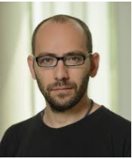


关于作者
  FABIAN PRADA：美国约翰霍普金斯大学 博士
  Visgraf 实验室主 导师： Michael Kazhdan教授
  MISHA KAZHDAN ：美国约翰霍普金斯大学 教授
  主要研究： Image Processing Surface Reconstruction Geometric Retrieval
  MING CHUANG： Software Engineer at Apple
  毕业于美国约翰霍普金斯大学
  HUGUES HOPPE： Principal Scientist, Google Inc
  Papers committee

Slide 3
研究动机
详细的表面信息通常使用纹理图像参数存储。纹理图像位于常规图像网格上，实现了高效的随机访问，强大的记忆连贯性和大规模并行性

Slide 4
相关工作
  梯度域图像处理
  表面网格的梯度域处理
  拉普拉斯算子的离散化
  纹理图像参数化
  图表间连续性

Slide 5
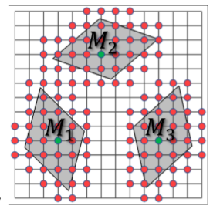
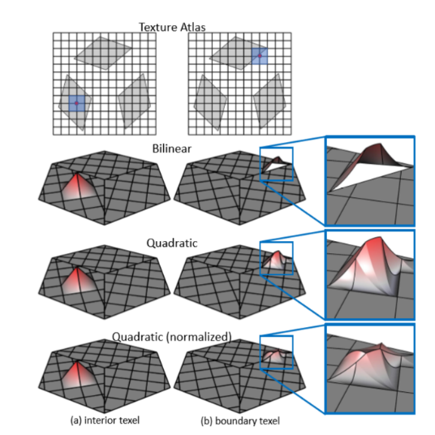
本文工作
  输入
  (V,T)和一个映射函数Φ:V→R^3
  Texture atlas → Riemannian structure
integrate function

Slide 6
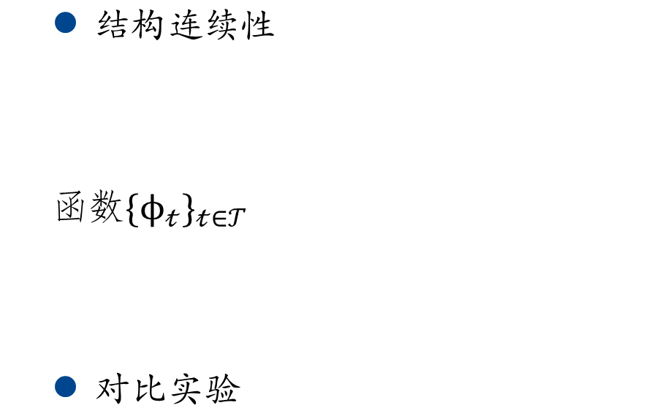
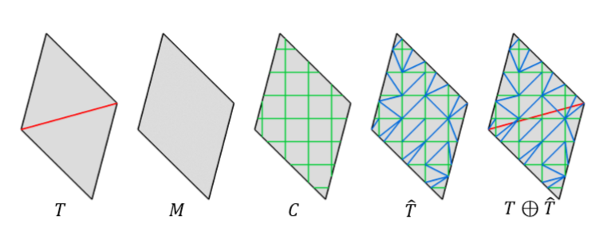
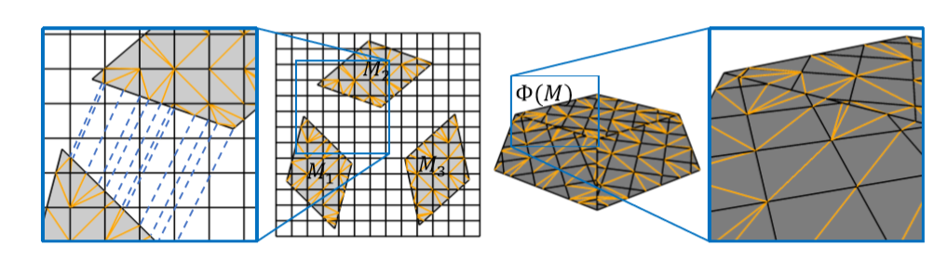
本文工作
  图集间连续性
将函数与每个纹理元素相关联
图表间连续性？
→
分割为三角纹理域
二次连续函数
双线性连续函数

Slide 7
本文工作
  消除差异化运算符
余切向量场和二维离散算子
Hodge Star
线性系统

Slide 8
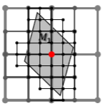
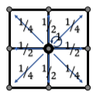
本文工作
  多重网格
Cholesky分解
迭代方法
多格点求解器
层次结构
采样模板

Slide 9
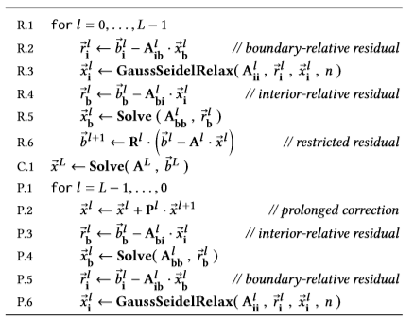
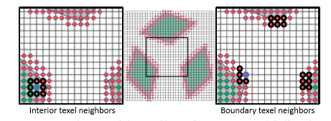
本文工作
更新

Slide 10
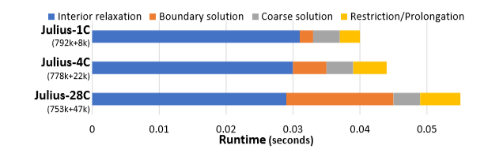
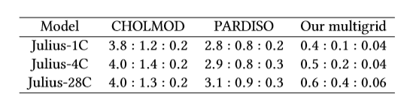
表现
Julius模型
  运行时间

Slide 11
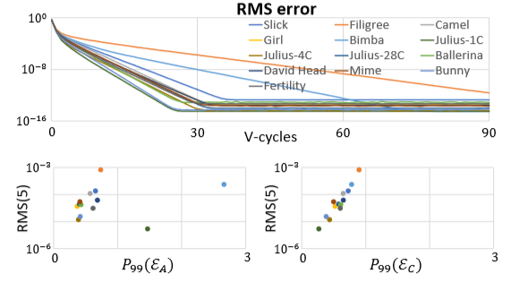
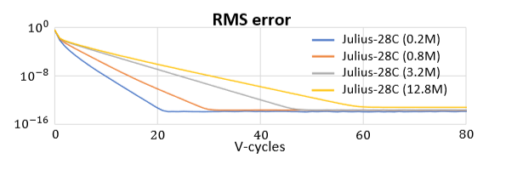
收敛
  不同模型、失真影响收敛
  多重网格

Slide 12
贡献
    提出了一个新的函数，由基函数跨越，重现了内部图表中的双线性重构和连续跨界。
    余切向量场存储的基础呈现目标纹理差异。
    公制感知方法，用于构造质量和基本矩阵

Slide 13
不足
    确定系统矩阵的系数涉及计算和遍历三角形，耗费时间。
    由于定义系统矩阵，因此需要反转度量张量，因此我们的实现方法不是支持性的参数化

Slide 14
Thanks

